Slide 1

Проблема сохранения культурных традиций Донского казачества в системе образования Волгоградской области как главного партнера музеев
Анна Николаевна Демидова,
кандидат исторических наук, доцент
ЧОУШ «Вайда» г.Волгограда

Slide 2
Без знания истории мы должны признать себя случайностями, не знающими, как и зачем мы пришли в мир, как и для чего в нем живем, как и к чему должны стремиться.
В.О.Ключевский

Slide 3
ЧТО ТАКОЕ КРАЕВЕДЕНИЕ?
Изучить историю страны нельзя, не зная истории её отдельных регионов.
Познавая свою Малую Родину, человек осознаёт сопричастность к стране, к её прошлому, настоящему и будущему.
Родоначальником краеведения в России можно по праву считать М.В.Ломоносова.
Ещё в XVIII веке он предложил использовать местных «краезнатцев» при подготовке хозяйственно-географической карты России.
Термин «краеведение» был введён в 1914 году историком В.Я.Улановым и географом И.Д.Маньковым
Краеведение – это изучение истории, природы, географии, хозяйства, культуры определённой территории, района, населённого пункта.
Историческое краеведение изучает прошлое края.
История нашего края неразрывно связана с историей и культурой донского казачества.

Slide 4
СОВРЕМЕННЫЕ ТЕНДЕНЦИИ РАЗВИТИЯ КРАЕВЕДЕНИЯ В РОССИИ
1990 г. – создание Союза краеведов России как руководящего и координирующего центра краеведов Российской Федерации под рук. С.О.Шмидта, д.и.н., профессора Историко-архивного института Российского государственного гуманитарного университета, академика Российской академии образования.
Это стало началом активной разработки как на федеральном, так и региональном уровне проблем краеведения.
В современной российской исторической науке краеведение все чаще рассматривается в контексте регионалистики, региональной истории.
Регионалистика — это комплекс более широких знаний, чем краеведение, включающих современное состояние региона и сферу политологии.
Под краеведением понимают не только науку, изучающую развитие и современное состояние конкретных региональных территорий, но и научно-популяризаторскую и просветительскую работу определенной тематики.
В краеведческой работе «объединяются по интересам люди разного возраста, разного социокультурного статуса, разного уровня подготовки»
На рубеже XX-XXI вв. любительское краеведение нашего края тоже становится профессиональным регионоведением.

Slide 5
СОВРЕМЕННЫЕ ПРОСВЕТИТЕЛЬСКИЕ УЧРЕЖДЕНИЯ
Г. ВОЛГОГРАДА И ВОЛГОГРАДСКОЙ ОБЛАСТИ
40 музеев нашего края проводят огромную просветительскую работу в регионе и хранят более 470 тыс. экспонатов, рассказывающих о традициях, самобытности и истории края.
Наиболее крупными музеями Волгоградской области являются:
- Музей-заповедник «Сталинградская битва»;
- Волгоградский областной краеведческий музей;
- Музей изобразительных искусств им. И. И. Машкова;
-Историко-этнографические и архитектурный музей-заповедник «Старая Сарепта».
Большая работа по сбору и хранению и публикации документации проводится архивами г. Волгограда – Государственным архивом Волгоградской области и Центром документации новой и новейшей истории Волгоградской области.

Slide 6
КРАЕВЕДЕНИЕ В ВОЛГОГРАДСКОМ ГОСУДАРСТВЕННОМ АГРАРНОМ УНИВЕРСИТЕТЕ
Краеведение – это всегда изучение своей родной земли и поэтому Волгоградскому государственному аграрному университету, который всегда был ориентирован прежде всего на потребности и нужды нашего края, это направление деятельности присуще имманентно.
Будучи старейшим вузом города, он сохраняет традиции и готовит специалистов прежде всего для работы в районах Волгоградской области.
В стенах вуза преподавательский состав университета стремится научить студентов понять специфику нашего региона, особенности его природного, исторического и культурного развития, развивать в них чувство любви к своей земле и гордость за свою Малую Родину.
С момента своего основания, большое внимание вузом уделяется развитию краеведческой тематики, ежегодно проводятся научно-практические конференции, семинары, олимпиады, экскурсии.

Slide 7
ЦЕЛЬ И ЗАДАЧИ ПРЕПОДАВАНИЯ
КРАЕВЕДЕНИЯ В ВУЗЕ
Цель - формирование социально активной личности гражданина и патриота, обладающей чувством национальной гордости, гражданского достоинства, любви к Отечеству и своему народу.
Задачи:
воспитание гражданственности, патриотизма и любви к Родине;
формирование профессионально значимых качеств и умений, воспитание бережного отношения к героическому прошлому нашего народа и своей Малой Родине;
духовно-нравственное развитие молодежи;
совершенствование ценностно-ориентированных качеств личности;
обеспечение условий для самовыражения обучающихся, их творческой активности.

Slide 8
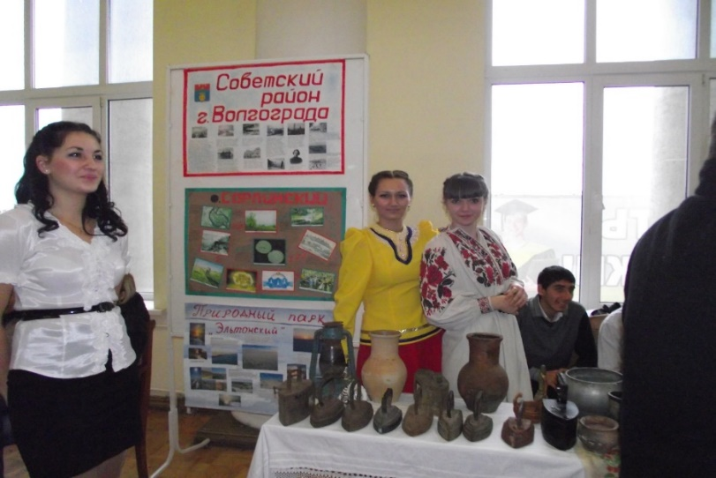
КРАЕВЕДЕНИЕ В ВОЛГОГРАДСКОМ ГОСУДАРСТВЕННОМ АГРАРНОМ УНИВЕРСИТЕТЕ
С 2003 г. – в университете был создан научный студенческий кружок «История и культура народов Нижнего Поволжья». Его цель - изучение истории Волгоградской области и ее районов, сохранение культурно-исторических традиций народов Нижнего Поволжья, в том числе истории и культуры донского казачества.

Slide 9
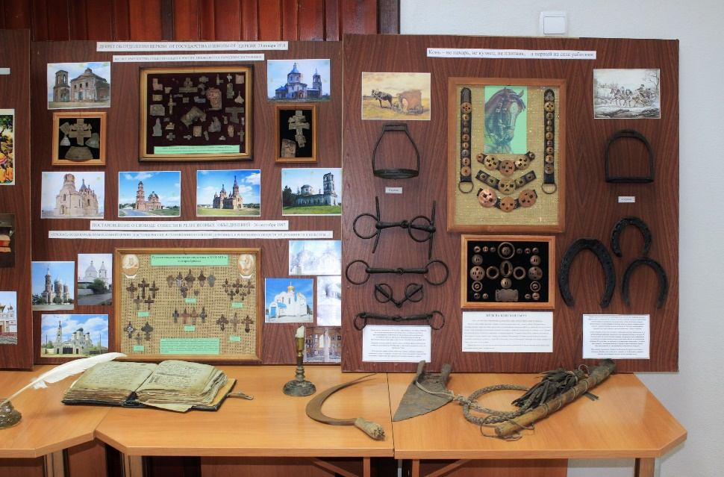
КРАЕВЕДЕНИЕ В ВОЛГОГРАДСКОМ ГОСУДАРСТВЕННОМ АГРАРНОМ УНИВЕРСИТЕТЕ
В 2005 г. – с помощью студентов и преподавателей университета был создан историко-этнографический Музей истории и культуры народов Нижнего Поволжья ВолГАУ. В нем представлены экспонаты, собранные из разных районах Волгоградской области, в том числе традиционных мест проживания верхнедонских казаков, предметы казачьей культуры и быта, документы из семейных архивов.

Slide 10


КРАЕВЕДЕНИЕ В ВОЛГОГРАДСКОМ ГОСУДАРСТВЕННОМ АГРАРНОМ УНИВЕРСИТЕТЕ
В 2006 г. был заключен договор о сотрудничестве между Волгоградской государственной сельскохозяйственной академией и Окружным казачьим обществом «Волгоградский округ» Войскового казачьего общества «Всевеликое Войско Донское», направленный на объединение усилий по воспитанию будущих специалистов сельского хозяйства в духе патриотизма, гражданской ответственности и ознакомления с традициями казачества, а также внедрению казачьего компонента в учебный процесс.

Slide 11
КРАЕВЕДЕНИЕ В ВОЛГОГРАДСКОМ ГОСУДАРСТВЕННОМ АГРАРНОМ УНИВЕРСИТЕТЕ
В 2007 г. – проведена первая Международная научно-практическая конференция, посвященная проблемам возрождения исторических и культурных традиций донского казачества: «Казачество России: историческое наследие и проблема реконструкции лучших традиций в условиях развития современного общества», совместно проведенная с Международным экономическим казачьим союзом (г. Москва) и Комитетом по делам национальностей и казачества Администрации Волгоградской области.
В процессе подготовки к данной конференции было проведено социологическое исследование и анкетирование по вопросам возрождения национально-культурного наследия народов Нижнего Поволжья, а также подготовлено более 200 научных студенческих исследований по современному социально-демографическому состоянию казачества Волгоградской области и проблемам сохранения и возрождения его культурных традиций.

Slide 12
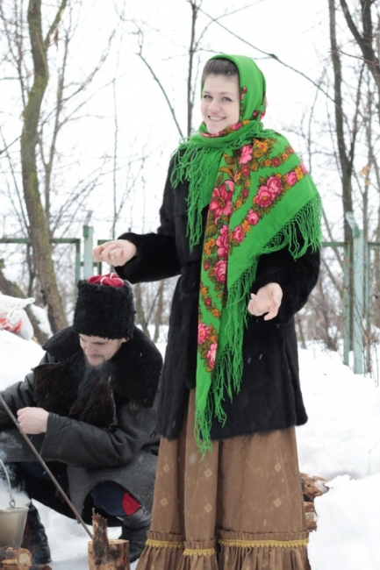
КРАЕВЕДЕНИЕ В ВОЛГОГРАДСКОМ ГОСУДАРСТВЕННОМ АГРАРНОМ УНИВЕРСИТЕТЕ
В 2009 г. в Учебном центре художественного творчества был организован студенческий фольклорный ансамбль «Сполох». Помимо участия в концертах, коллектив проводил вечерки и открытые уроки по игровому казачьему фольклору.

Slide 13
КРАЕВЕДЕНИЕ В ВОЛГОГРАДСКОМ ГОСУДАРСТВЕННОМ АГРАРНОМ УНИВЕРСИТЕТЕ
В 2010 г. - на базе вуза было создано станичное казачье общество «Вознесенское», возглавляемое атаманом станицы, ректором академии – проф. А.С.Овчинниковым. Казачье общество оказывало помощь кадетским классам области, проводило научно-исследовательскую работу по проблемам казачества, занималось организацией конно-спортивной школы и различных молодежных конкурсов («Судьба моя – казачество», «Донская красавица» и др.)
В 2011 г. – открыта «Школа атаманов», где каждый желающий может не только теоретически познакомиться с историческими и культурными традициями казачества, но и освоить практические курсы овладения навыками джигитовки, атаманской работы.

Slide 14

КРАЕВЕДЕНИЕ В ВОЛГОГРАДСКОМ ГОСУДАРСТВЕННОМ АГРАРНОМ УНИВЕРСИТЕТЕ
В 2008 г. - в вузе был открыт гуманитарный факультет – сервиса и туризма. Это дало импульс для проведения краеведческих исследований и разработки туристических маршрутов по истории и культуре донского казачества.
В 2011 г. факультет подготовил учебное пособие, посвященное истории туризма в Волгоградской области.

Slide 15

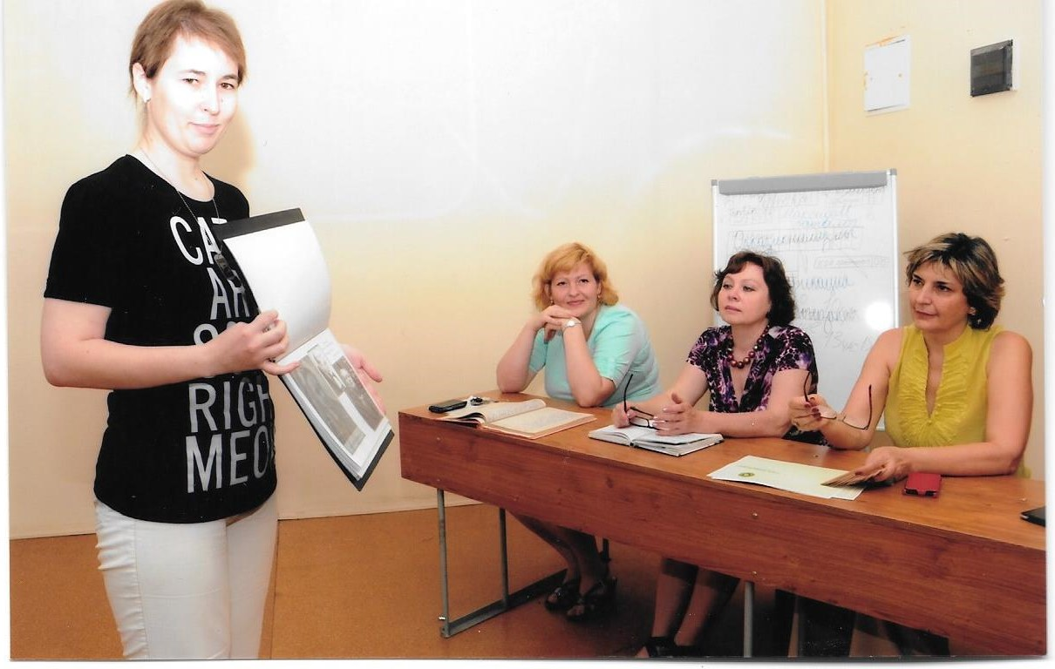
КРАЕВЕДЕНИЕ В ВОЛГОГРАДСКОМ ГОСУДАРСТВЕННОМ АГРАРНОМ УНИВЕРСИТЕТЕ
В 2013 г. на факультете были открыты курсы по профессиональной подготовке гидов-экскурсоводов по г. Волгограду и Волгоградской области, по окончании которых выпускники получали удостоверение экскурсоводов. Были разработаны новые туристические маршруты по культурно-историческим достопримечательностям донского казачества

Slide 16
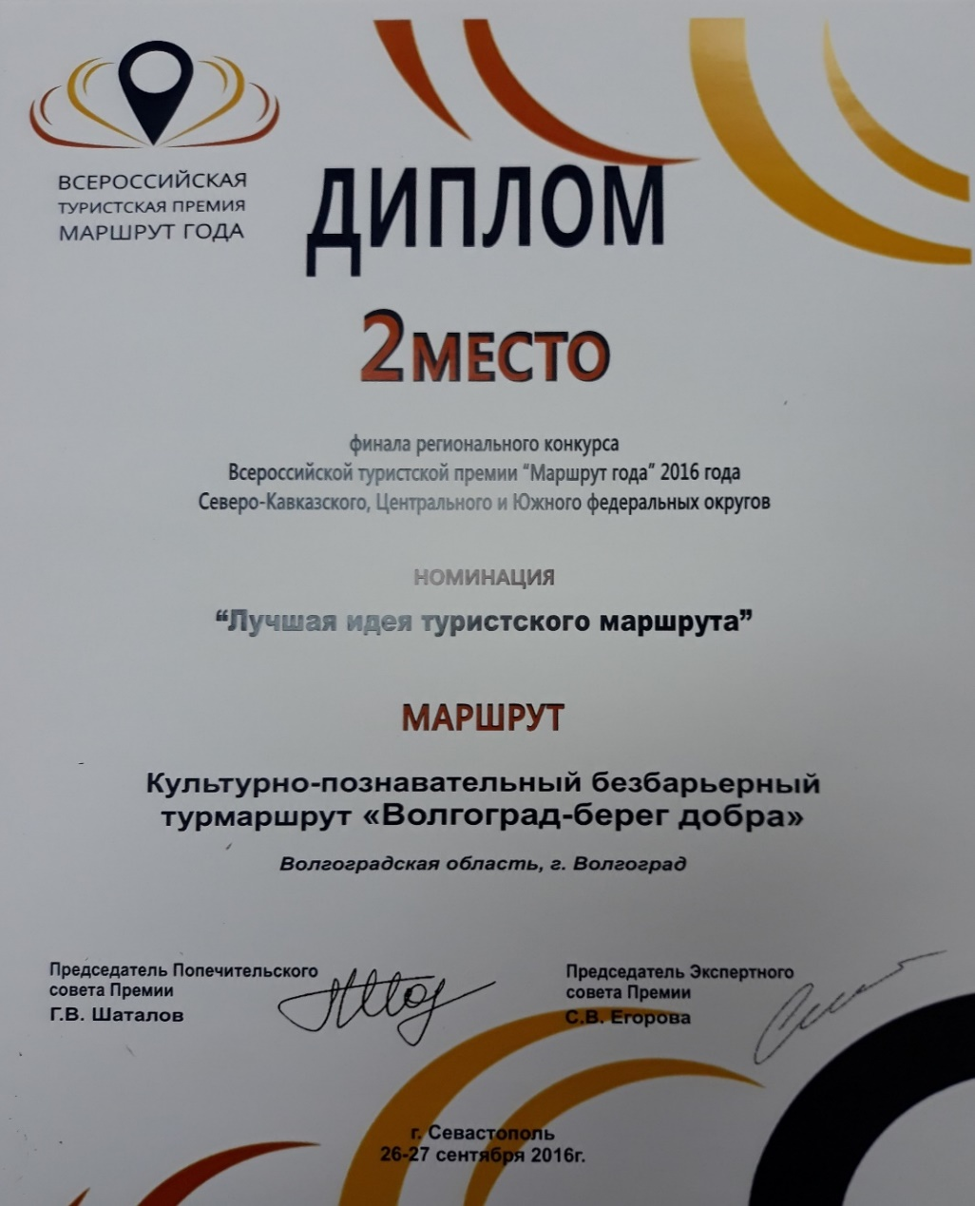
КРАЕВЕДЕНИЕ В ВОЛГОГРАДСКОМ ГОСУДАРСТВЕННОМ АГРАРНОМ УНИВЕРСИТЕТЕ
В 2015 г. в ВолГАУ была создана кафедра «Агротуризма и регионального краеведения».
Неоднократно проекты туристических маршрутов кафедры агротуризма и регионального краеведения факультета сервиса и туризма были отмечены дипломами как лучшие проекты г.Волгограда и Волгоградской области.
.

Slide 17
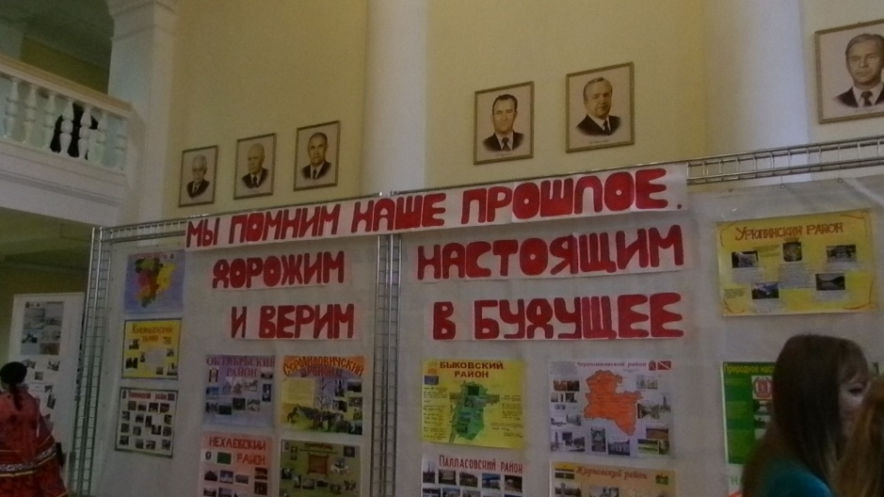
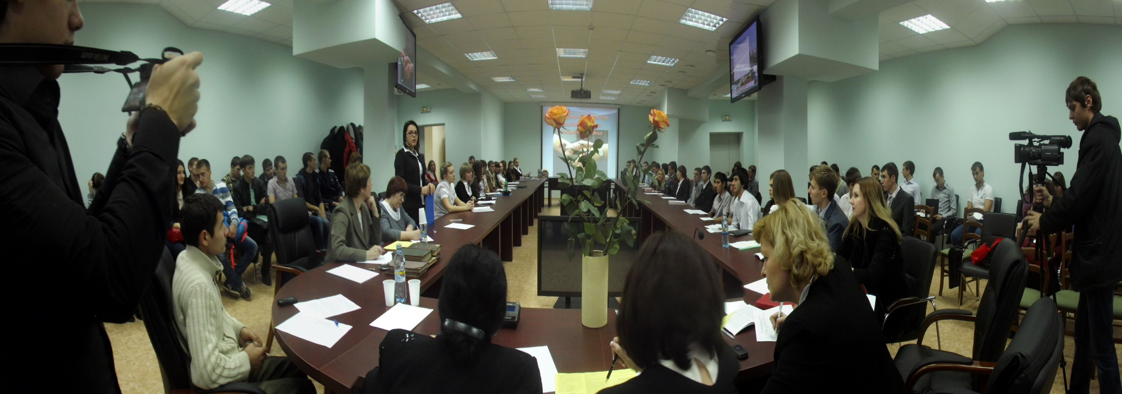
КРАЕВЕДЕНИЕ В ВОЛГОГРАДСКОМ ГОСУДАРСТВЕННОМ АГРАРНОМ УНИВЕРСИТЕТЕ
В 2012 г. – состоялись I Краеведческие чтения с участием образовательных и культурно-просветительных учреждений г.Волгограда и Волгоградской области. На протяжении многих лет изучение и сохранение истории и культуры донского казачества стало важным направлением ежегодных Краеведческих чтений ВолГАУ.

Slide 18
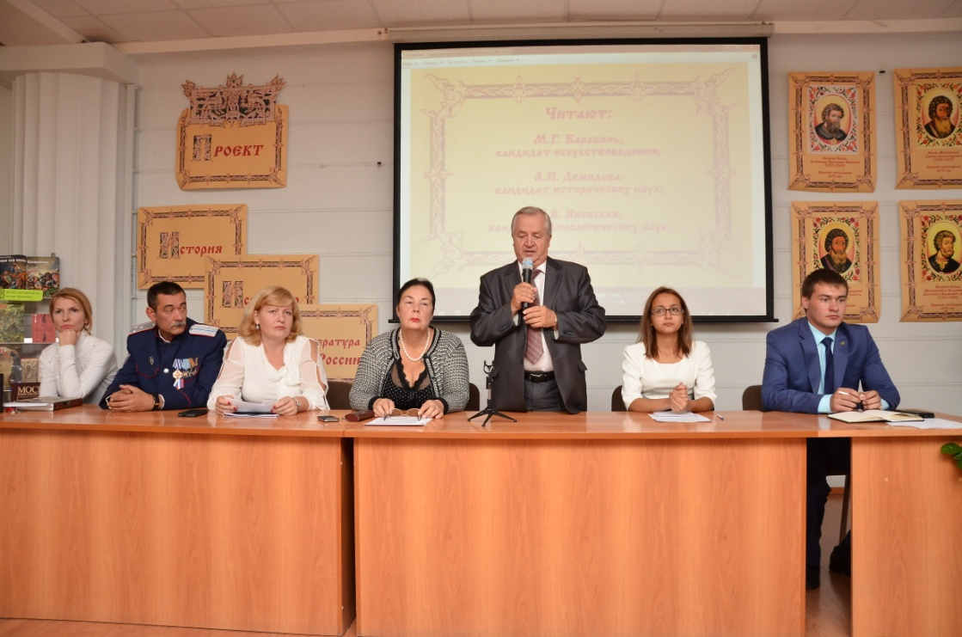
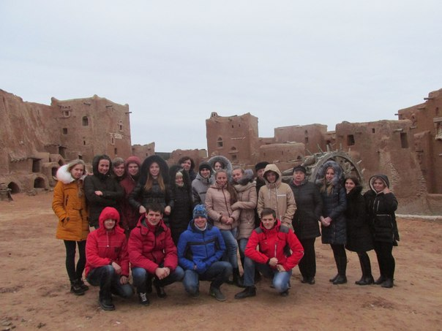
КРАЕВЕДЕНИЕ В ВОЛГОГРАДСКОМ ГОСУДАРСТВЕННОМ АГРАРНОМ УНИВЕРСИТЕТЕ
В 2015 г. – на базе ВолГАУ был создан Патриотический клуб «К родной земле», члены которого ежегодно проводили большую историко-патриотическую работу, а также выезжали на экскурсии и знакомились с культурно-историческим наследием родного края и России.

Slide 19
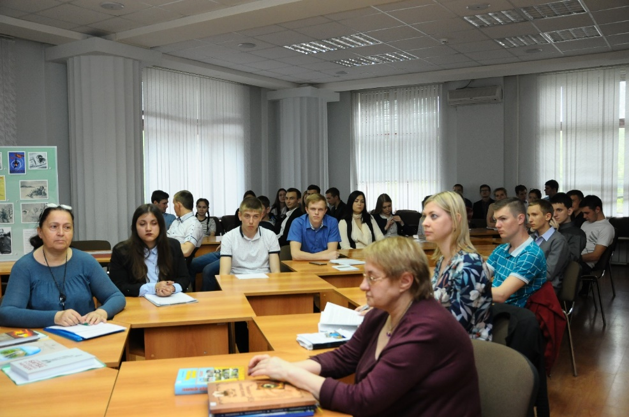
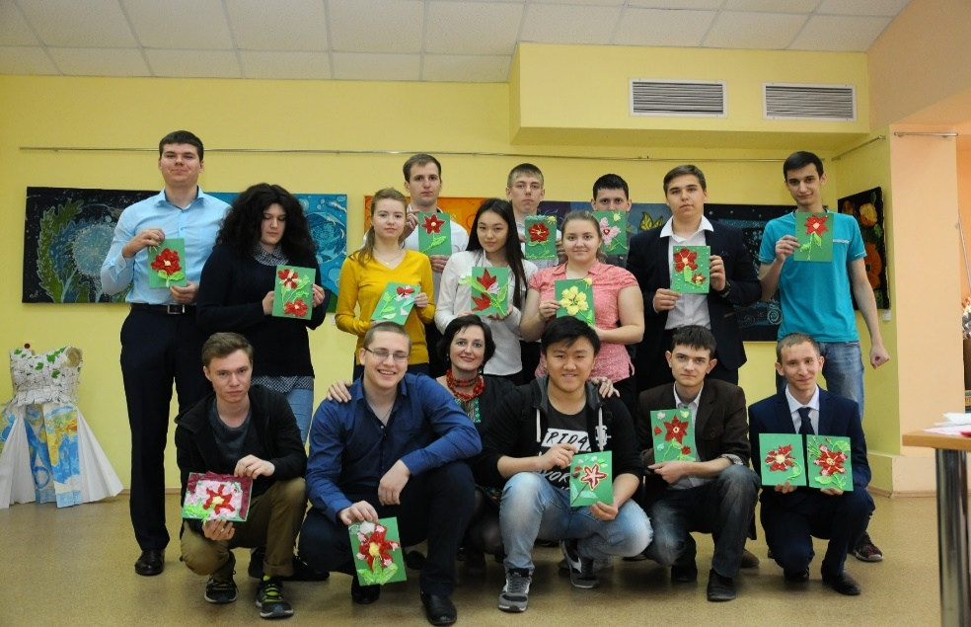
КРАЕВЕДЕНИЕ В ВОЛГОГРАДСКОМ ГОСУДАРСТВЕННОМ АГРАРНОМ УНИВЕРСИТЕТЕ
За 2015-2017 гг. студенты вуза имели возможность выехать на экскурсии и познакомиться с историческими достопримечательностями Волгоградской, Астраханской областей, Калмыкии и Санкт-Петербурга.
В 2017 г. состоялись IV Краеведческие чтения ВолГАУ, посвященные историческому и культурному наследию Волгоградской области.

Slide 20
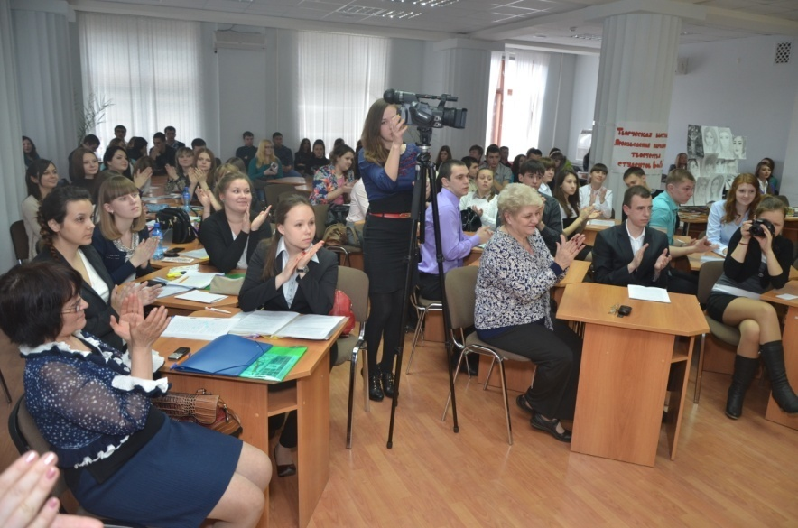
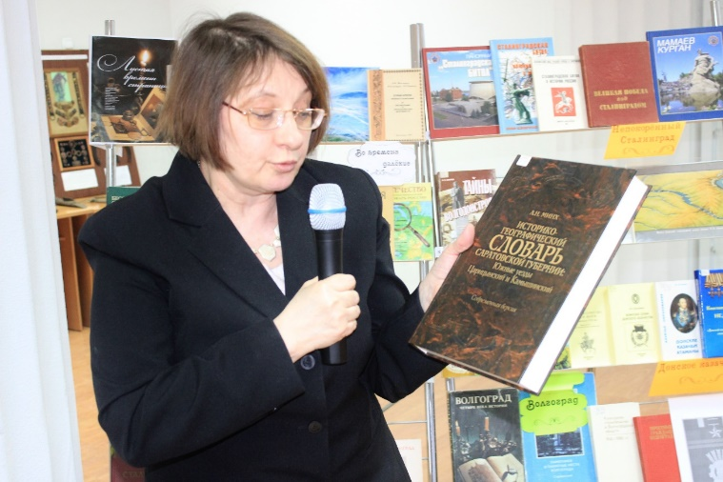
КРАЕВЕДЕНИЕ В ВОЛГОГРАДСКОМ ГОСУДАРСТВЕННОМ АГРАРНОМ УНИВЕРСИТЕТЕ
В 2014 г. состоялись II Краеведческие чтения ВолГАУ, посвященные историческому и культурному наследию славянских народов и 70-летию ВолГАУ.
В 2015 г. состоялись III Краеведческие чтения ВолГАУ, посвященные историческому и культурному наследию Волгоградской области.

Slide 21
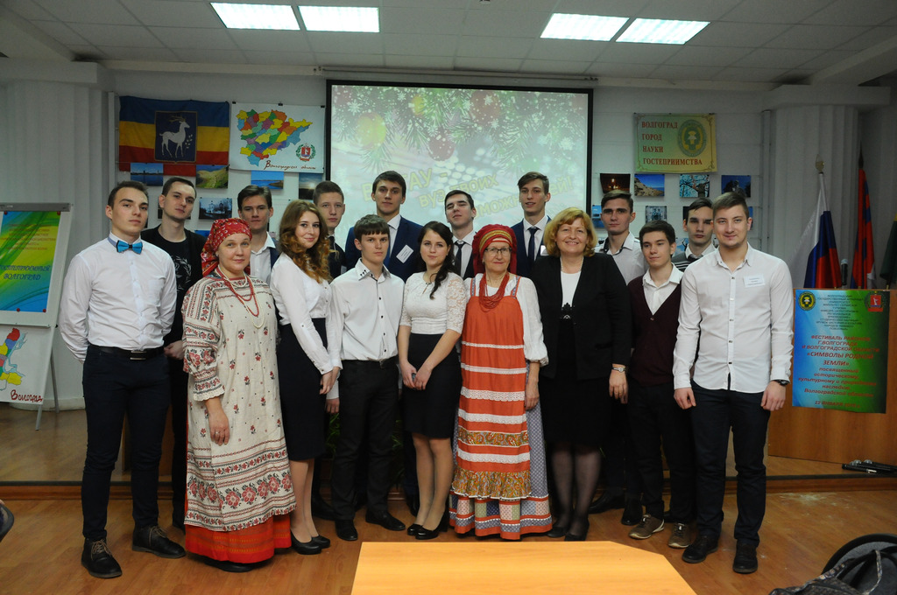
КРАЕВЕДЕНИЕ В ВОЛГОГРАДСКОМ ГОСУДАРСТВЕННОМ АГРАРНОМ УНИВЕРСИТЕТЕ
В 2018 г. был проведен краеведческий Фестиваль «Символы родной земли» с участием студентов и школьников г.Волгограда, который был приурочен к 15-летию студенческого научного кружка «История и культура Нижнего Поволжья» и 5-летию Краеведческих чтений ВолГАУ.

Slide 22
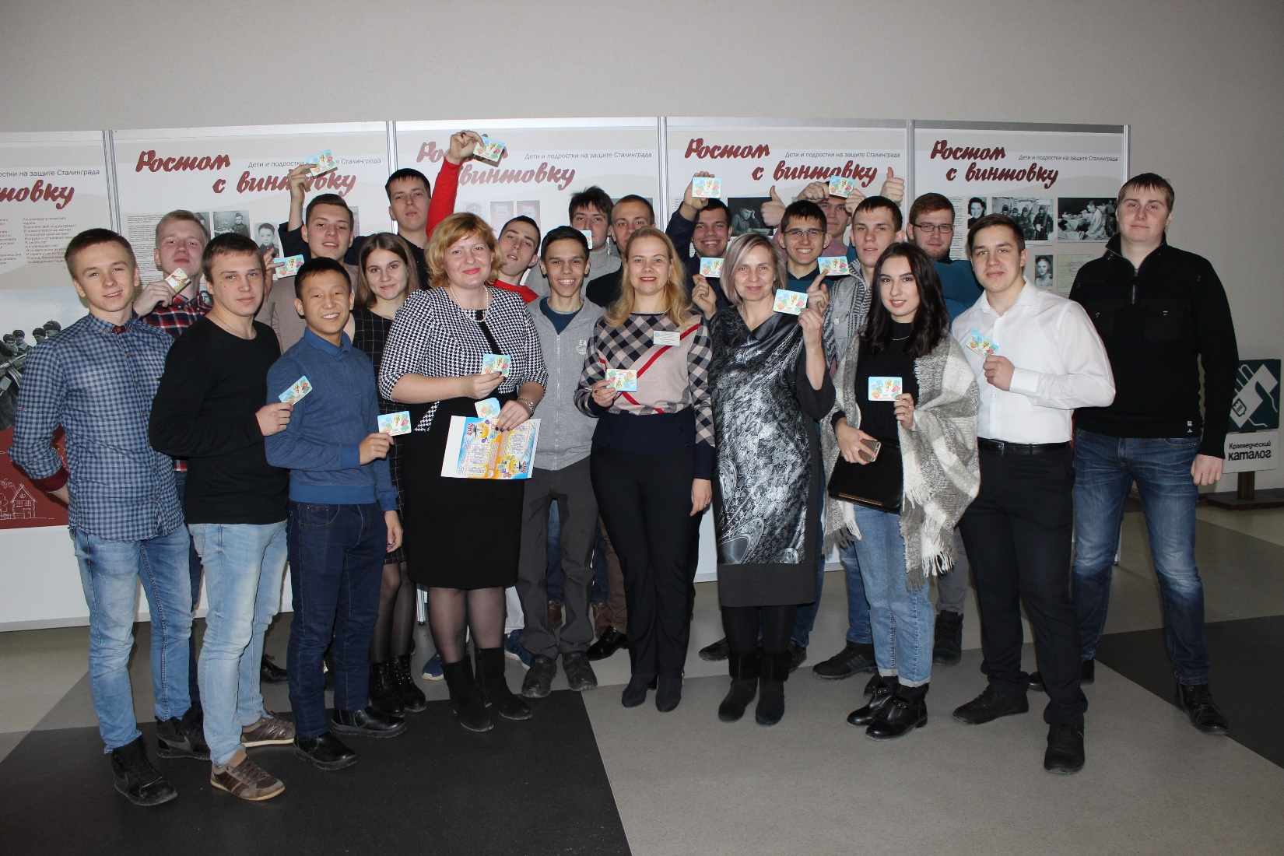
КРАЕВЕДЕНИЕ В ВОЛГОГРАДСКОМ ГОСУДАРСТВЕННОМ АГРАРНОМ УНИВЕРСИТЕТЕ
В 2018 г. студенты кружка «История и культура народов Нижнего Поволжья» стали победителями краеведческой олимпиады «Жемчужины Волгоградской области», которая проводилась среди студентов вузов Волгоградской областной универсальной научной библиотекой им.М.Горького.

Slide 23
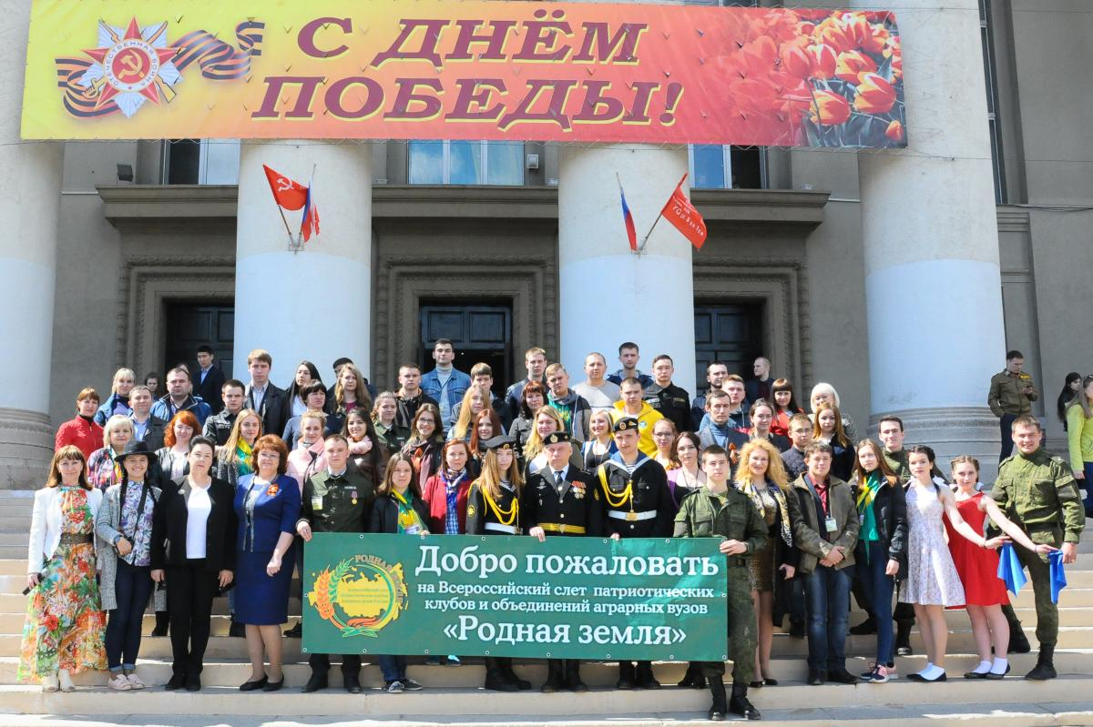
КРАЕВЕДЕНИЕ В ВОЛГОГРАДСКОМ ГОСУДАРСТВЕННОМ АГРАРНОМ УНИВЕРСИТЕТЕ
В 2018 г. в ВолГАУ состоялась первая олимпиада по истории для школьников г.Волгограда и Волгоградской области, посвященная 75-летию Победы в Сталинградской битве, ставшая ежегодной традицией вуза.
В 2018 г. в ВолГАУ состоялся Молодежный форум «Молодое поколение Росси против фальсификации истории!» III Всероссийского слета патриотических клубов и объединений аграрных вузов «Родная земля».

Slide 24
Краеведение дает нам возможность сохранять исторические и культурные традиции донского казачества
(
Краеведение – это направление научной и творческой деятельности, где могут успешно работать как профессиональные ученые, так и исследователи-любители.
Современное краеведение подразумевает не только научные исследования, но и широкую практическую деятельность.
Краеведение воспитывает уважение к истории своей Родины, своих предков, заставляет задуматься о прошлом, настоящем и будущем через изучение традиций и обычаев родного края, способствует познанию своих корней, позволяет установить неразрывную связь с предшествующими поколениями и формирует важнейшие духовные ценности современного российского общества - национальное самосознание, духовность и патриотизм.
«Краеведение – это самый массовый вид науки»
Д.С.Лихачев

Slide 25
СПАСИБО ЗА ВНИМАНИЕ!

